Slide 1
美颜相册小程序分享

Slide 2
本次小程序云开发城市技术圈(深圳站)，以“云开发+AI”为主题，通过技术工作坊形式，带领大家完成一个美颜小程序的开发。
在项目实践中，你将体验使用无后台编程的魅力，云开发的易用便捷，同时我们也将与大家深入探讨云开发技术的价值，以及如何高效应用。
这将是一场轻松有趣的社区活动，也是一场收获满满的技术交流会。

Slide 3
分享人：陈元
一个工作五年的软件开发从业者

Slide 4
一、项目目标&要求
1、实现图片上传功能、人脸识别功能、人脸变妆功能、保存相片功能、查看相册功能。
2、使用小程序&小程序云开发技术完成相关开发。

Slide 5
二、相关技能要求
1、 掌握小程序基本开发技能。（小程序简介）
2、掌握小程序云开发基本技能。(小程序云开发简介)
3、掌握node.js开发能力。（Node.js菜鸟教程）

Slide 6
三、技术选择初衷
1、 为什么选择小程序
2、为什么选择云开发
1）无需自建服务器
2）无需自建数据库
3）无需自建存储和 CDN
4）原生微信服务集成
5）综上所述，小程序云开发的优势：轻便敏捷、易于维护

Slide 7
四、应用演示
1、 完整项目代码地址：https://github.com/chenyuanluck/ai-picture
2、应用效果展示

Slide 8
五、应用流程简介
1、 对小程序和云函数进行处理，实现一个云函数实现多个不同业务功能(服务接口)。
2、在云函数中调用腾讯AI-人脸识别相关api接口实现人脸识别、人脸变妆两个接口服务。增加对集合的操作，实现照片保存、分页获取我的图片列表接口服务。
3、调用小程序端云开发api，实现上传本地图片到云存储。
4、调用人脸识别接口服务，识别图片是否包含人脸图片。
5、调用人脸变妆接口服务，对人脸图片进行处理。
6、调用照片保存接口，保存处理好的图片地址到相册集合。
7、调用获取我的相册列表接口，获取数据显示照片在前端，实现查看相册功能。

Slide 9
六、应用架构

Slide 10
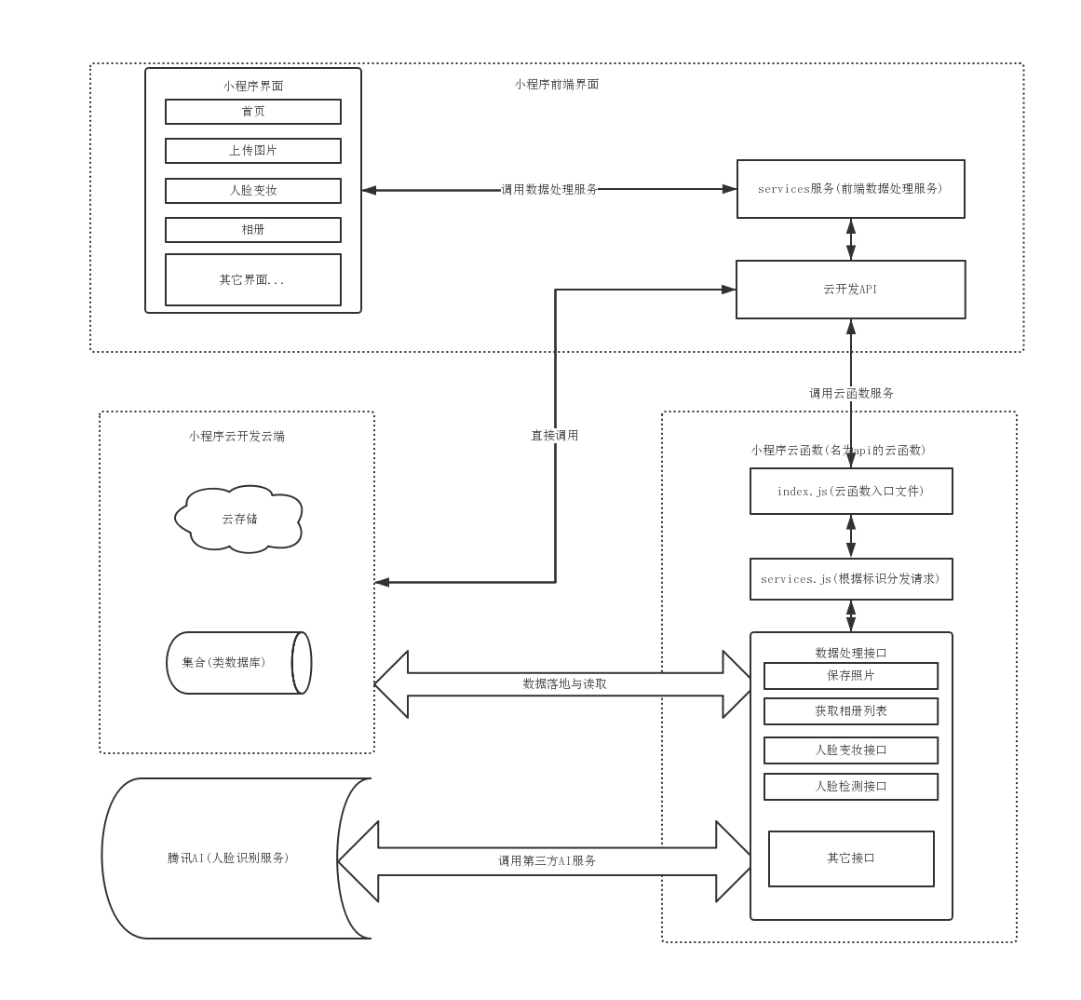

Slide 11
七、代码目录结构
1、 主要分为两个目录，functions、program。一个存放前端文件，一个存放云函数(类似“后端”)文件

Slide 12
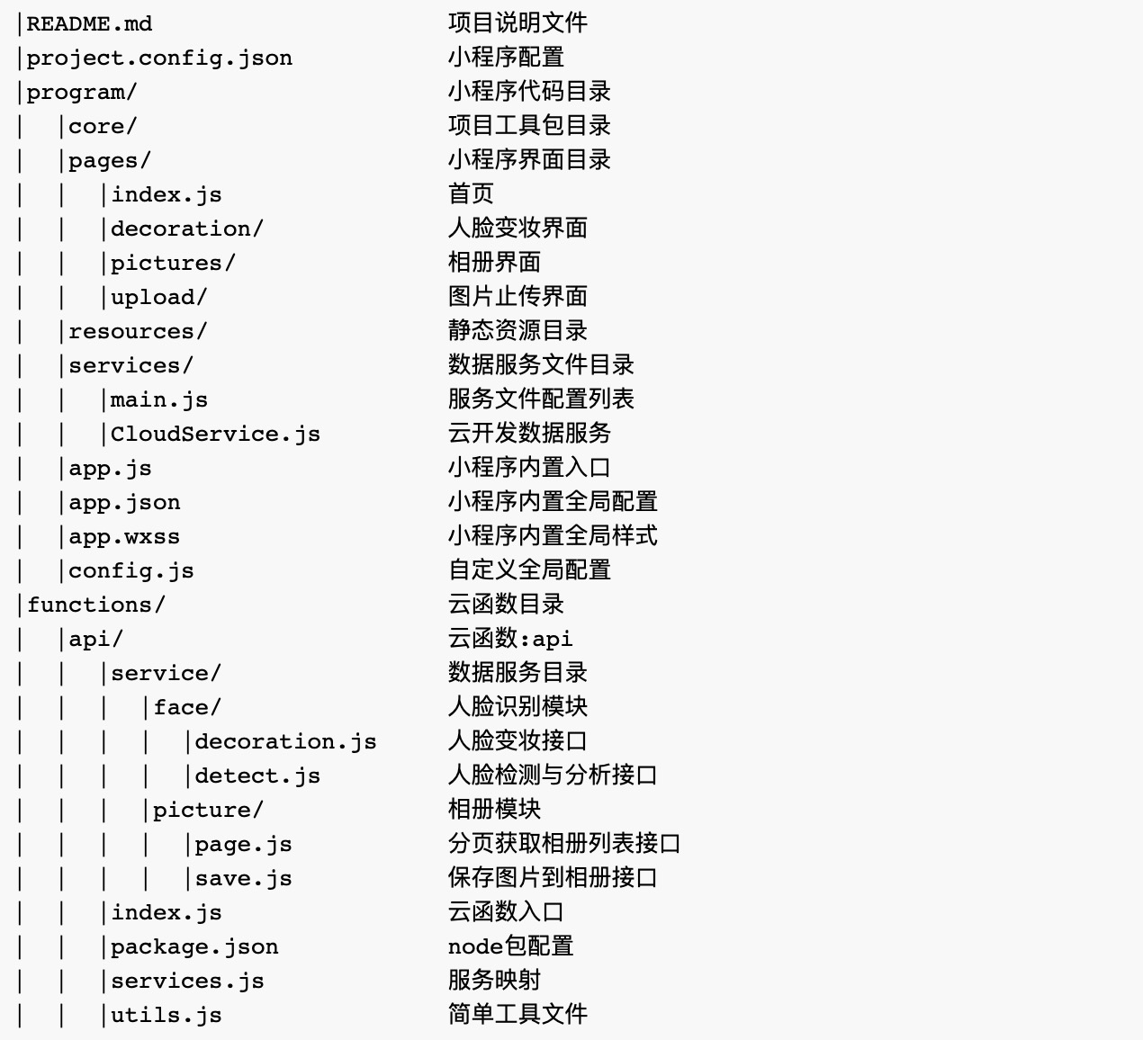

Slide 13
八、项目导入
查看导入项目说明
1、下载项目代码到本地目录https://github.com/chenyuanluck/ai-picture
2、将项目代码导入到微信开发者工具
3、修改小程序appId
4、点击开发者工具中的云开发按钮开通云开发
5、在'开发者工具-云开发-数据库'中创建名为'pictures'的集合
6、在'开发者工具-云开发-设置'中获取环境ID，填写到'/program/config.js'文件'CLOUD_ENV_ID'配置项中

Slide 14
7、在开发者工具界面中右键代码目录'/functions'选择云开发环境
8、右键'/functions/api'选择'上传并部署'
9、到'开发者工具-云开发-云函数'找到名为'api'的云函数，点击设置，将超时时间改为大于10秒的数值(因为第三方api生成图片需要时间)
10、到腾讯AI开放平台(https://ai.qq.com/)上注册帐号-》创建应用-》接入对应能力，获取应用appId、appKey填写到'/functions/api/config.js'对应配置中
11、项目导入成功~

Slide 15
九、关键代码分析

Slide 16

扫码关注“WCC深圳”公众号

